Slide 1
CERC PEDAGOGIC
Zona Dâmbu-Mureșeni
Grădinița cu Program Prelungit ,,Rândunica”
09.12.2021
Educatoare: Pop Irina
Bendriș Florina

Slide 2
TEMA CERCULUI:
,,GRĂDINA DE RELAXARE, LINIȘTE ȘI ÎNVĂȚARE”
SCHIMB DE IDEI ȘI BUNE PRACTICI

Slide 3
Întâlnirea de dimineață
„Emoțiile trăite în grădina curcubeu”
ACTIVITATE CENTRATĂ PE COPIL
SE DESFĂȘOARĂ LA ÎNCEPUTUL FIECĂREI ZILE
CREAZĂ UN CLIMAT AFECTIV DESCHIS, PRIETENOS
DEZVOLTĂ ATITUDINI ȘI COMPETENȚE
RELAȚIONEAZĂ
SE SALUTĂ
ÎMPĂRTĂȘESC
TRĂIESC SENTIMENTE DE ÎNCURAJARE, ÎNCREDERE, APARTENENȚĂ
FAC GIMNASTICĂ

Slide 4
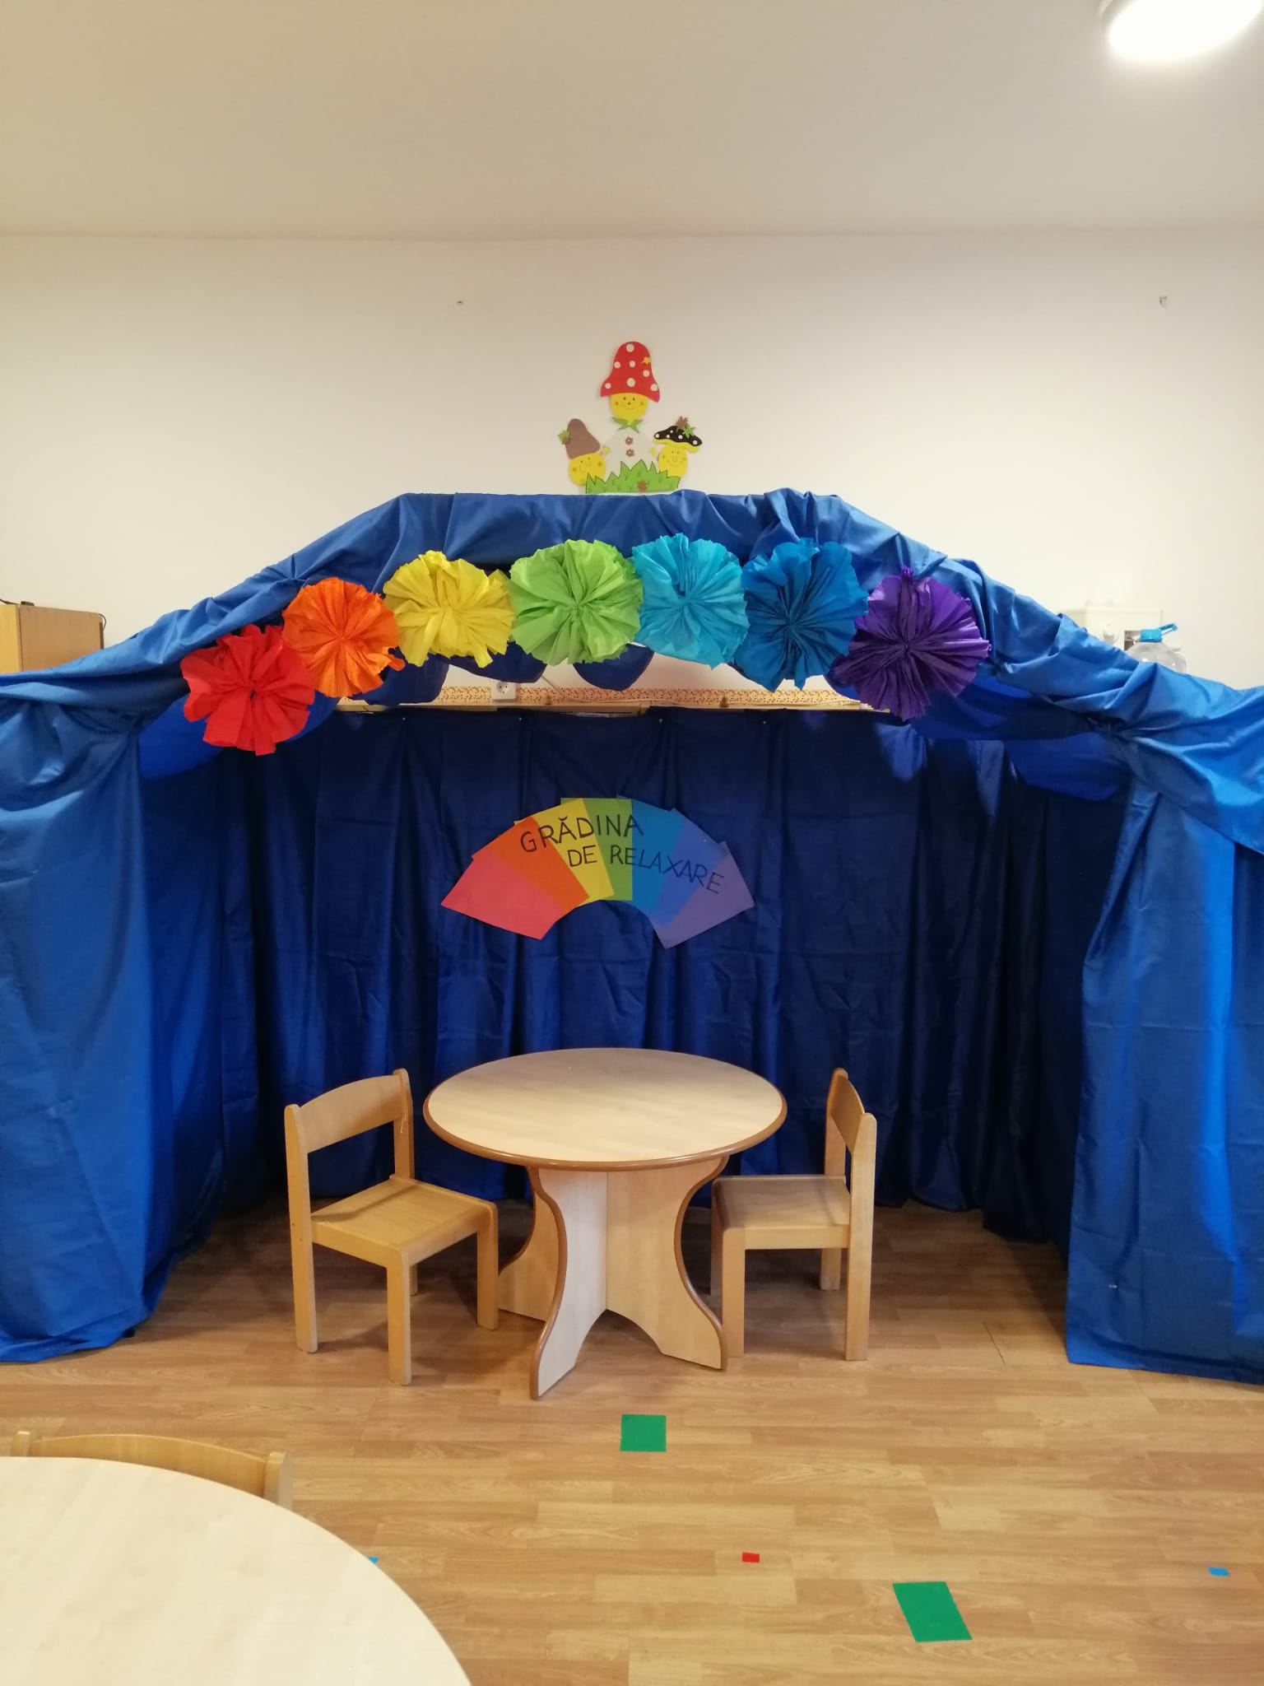
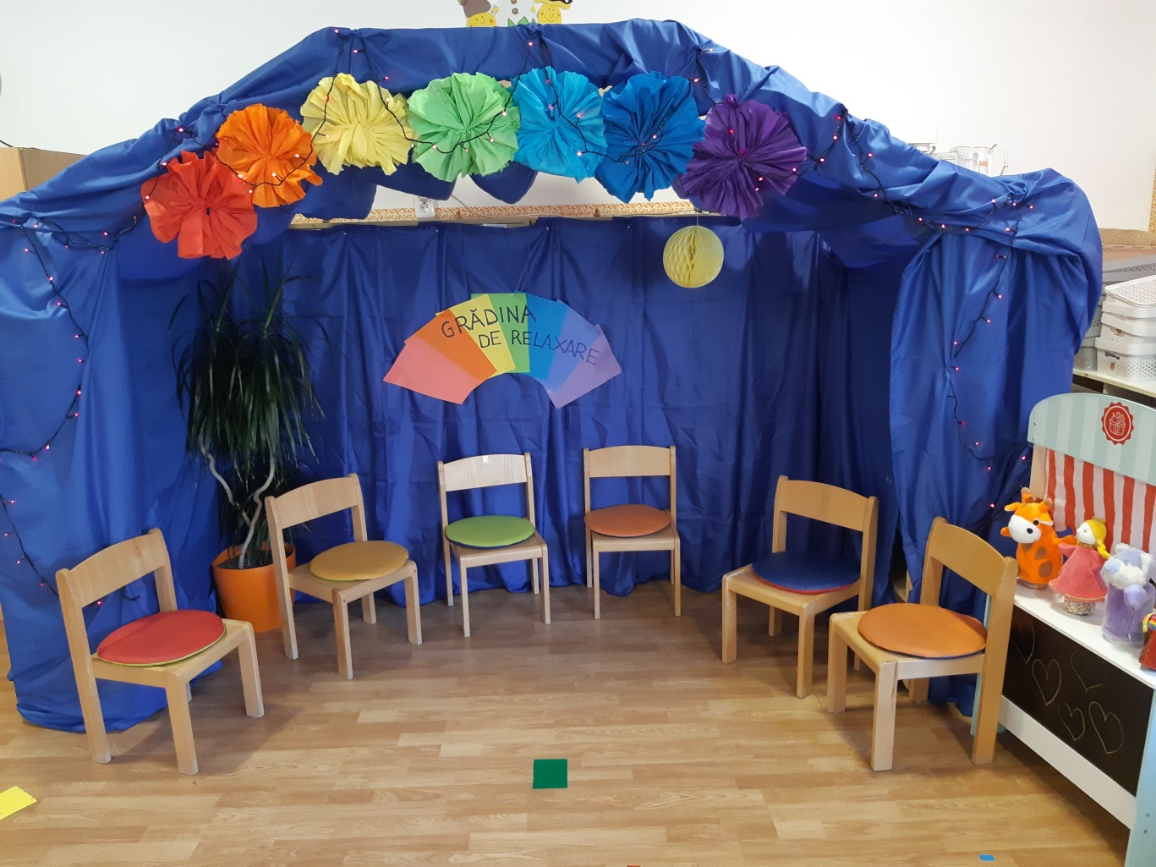
Grădina de relaxare “Curcubeu”
Locul special prevăzut din grupa mică “Florilor” unde copiii se retrag pentru a avea un moment de liniște, de relaxare, pentru a citi o carte sau a asculta muzică relaxantă, pentru a se liniști când sunt supărați.

Slide 5
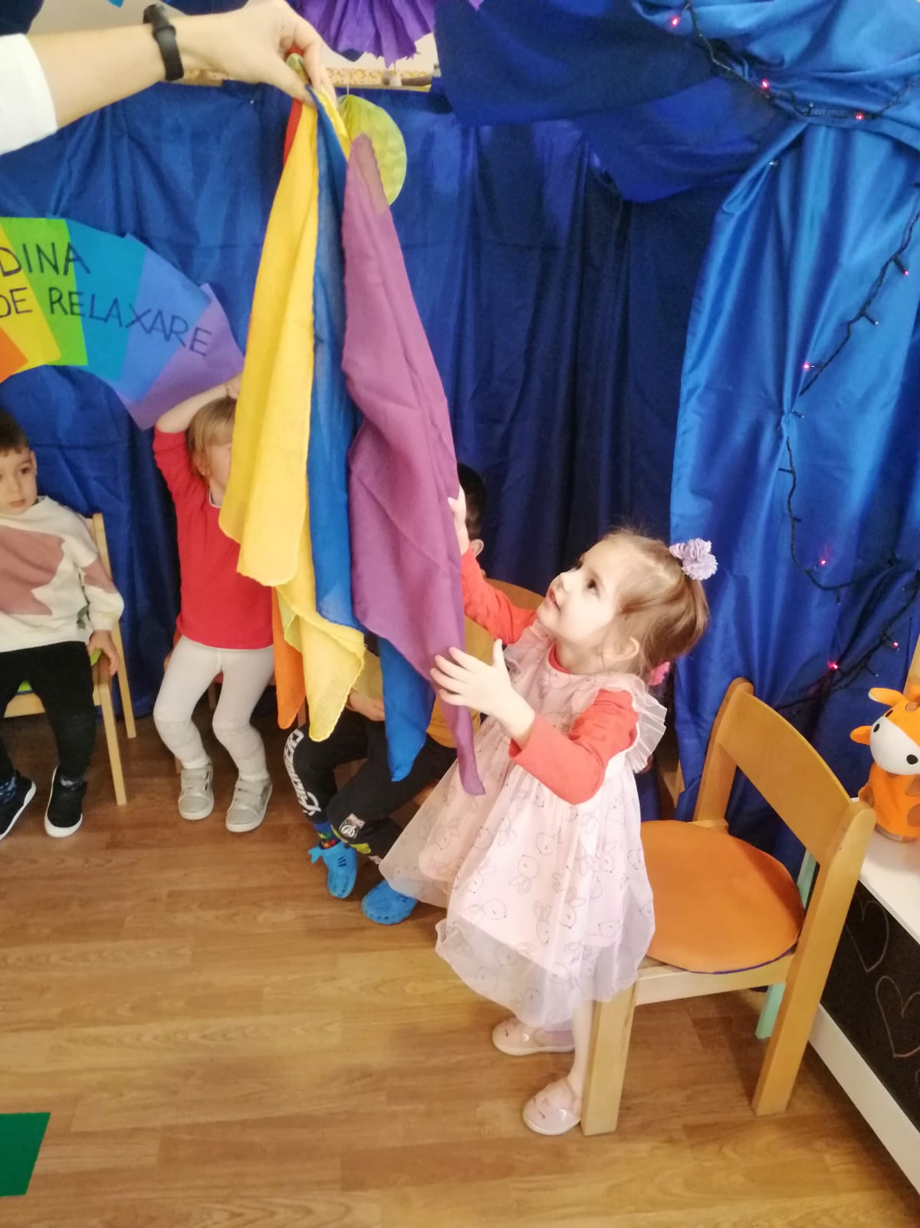
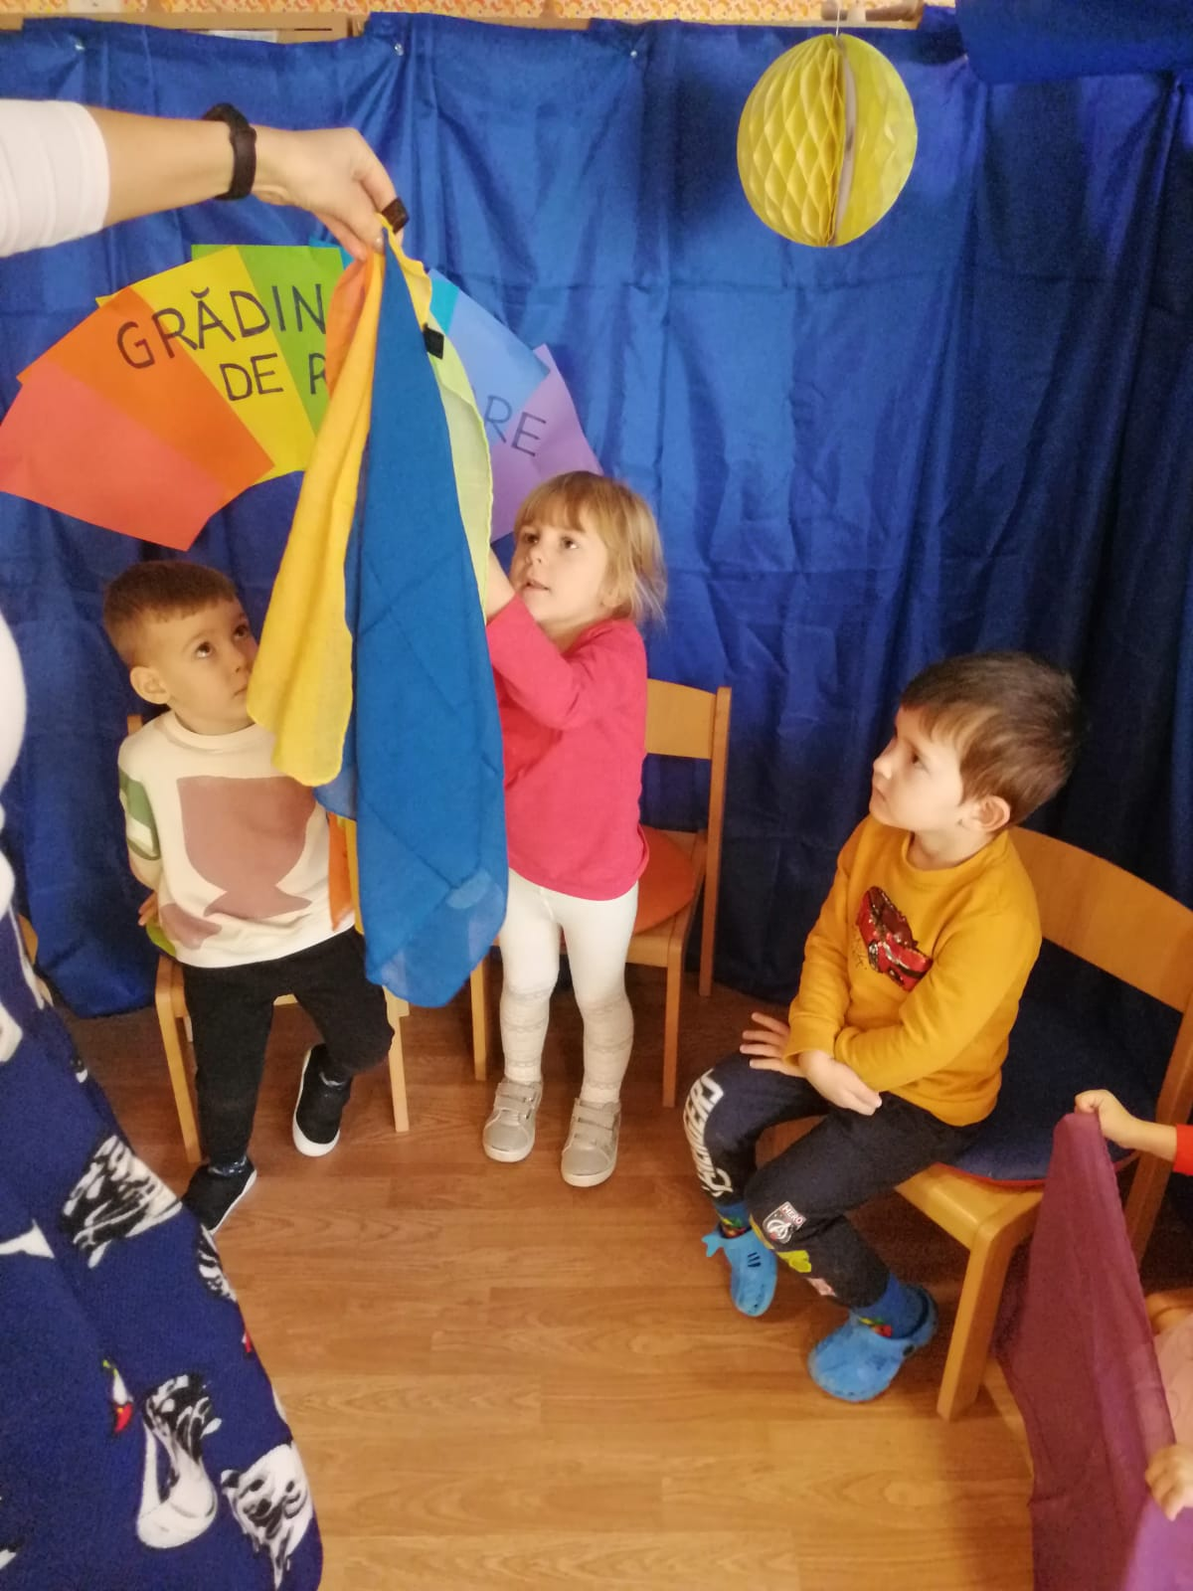
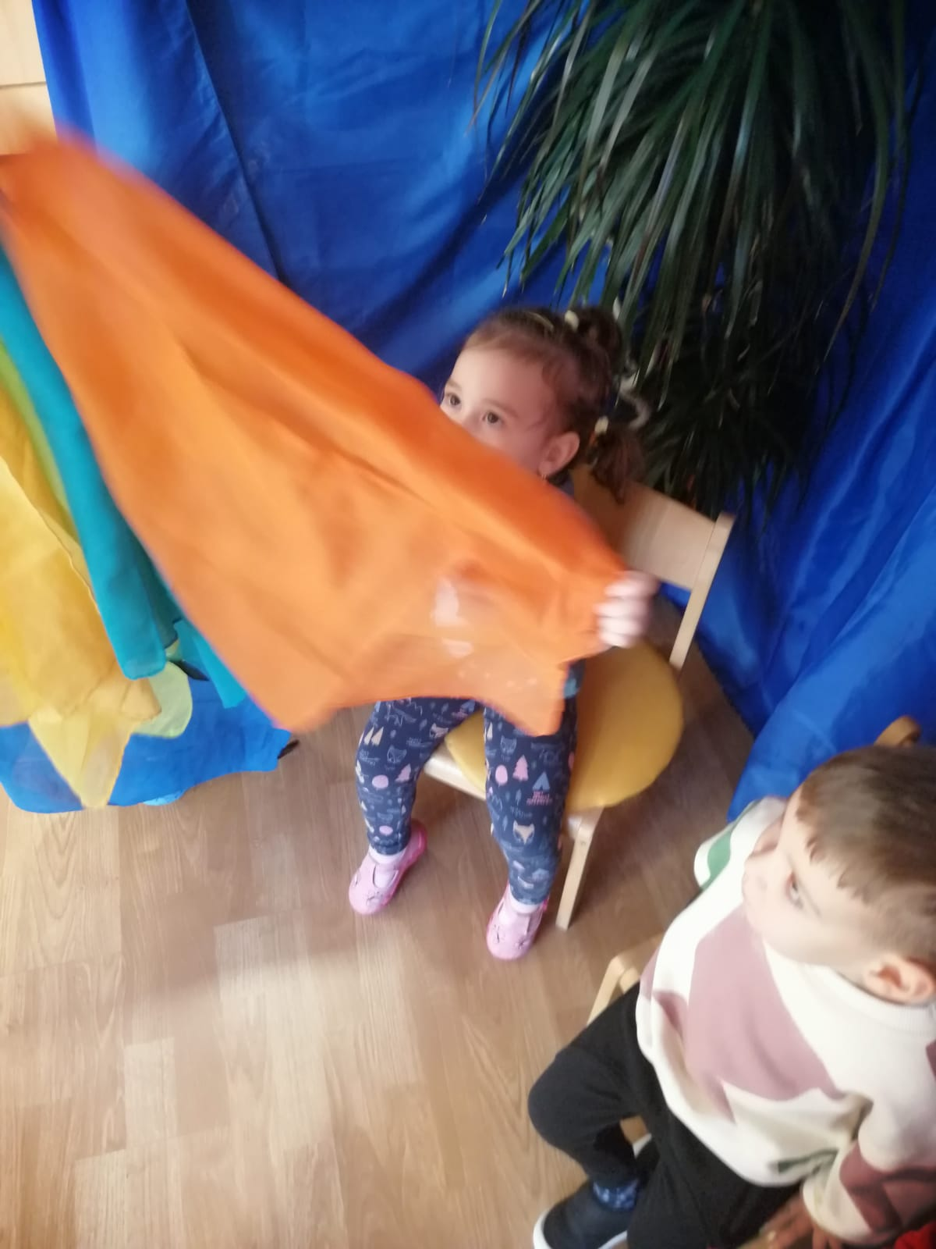








Pașii urmați
Așezare sub formă de cerc pt a se privi unii pe alții
Copiii extrag eșarfa dorită din coșuleț/mănunchi

Slide 6
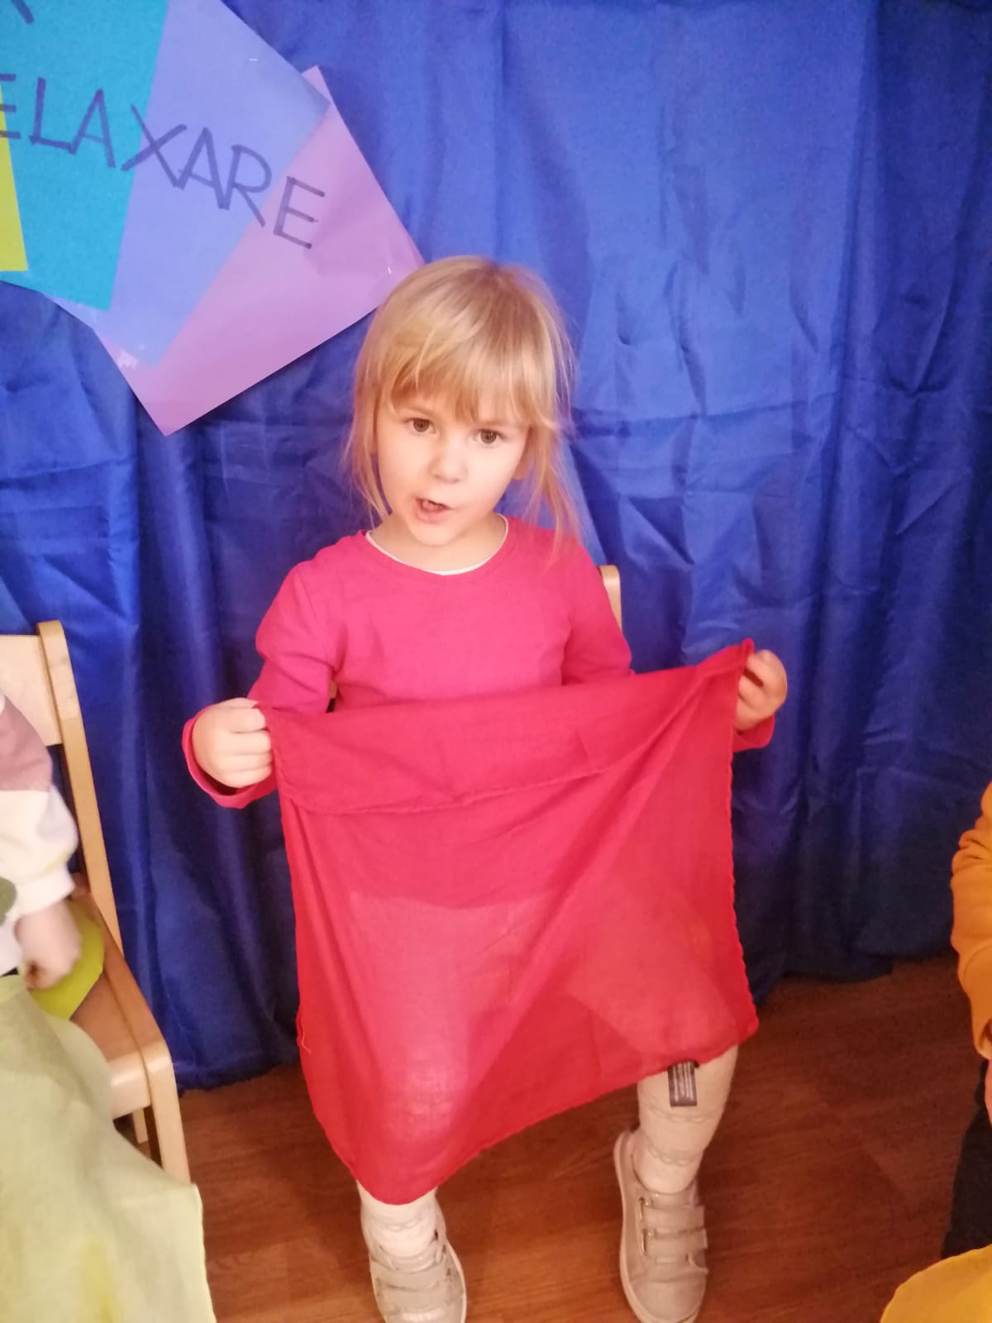
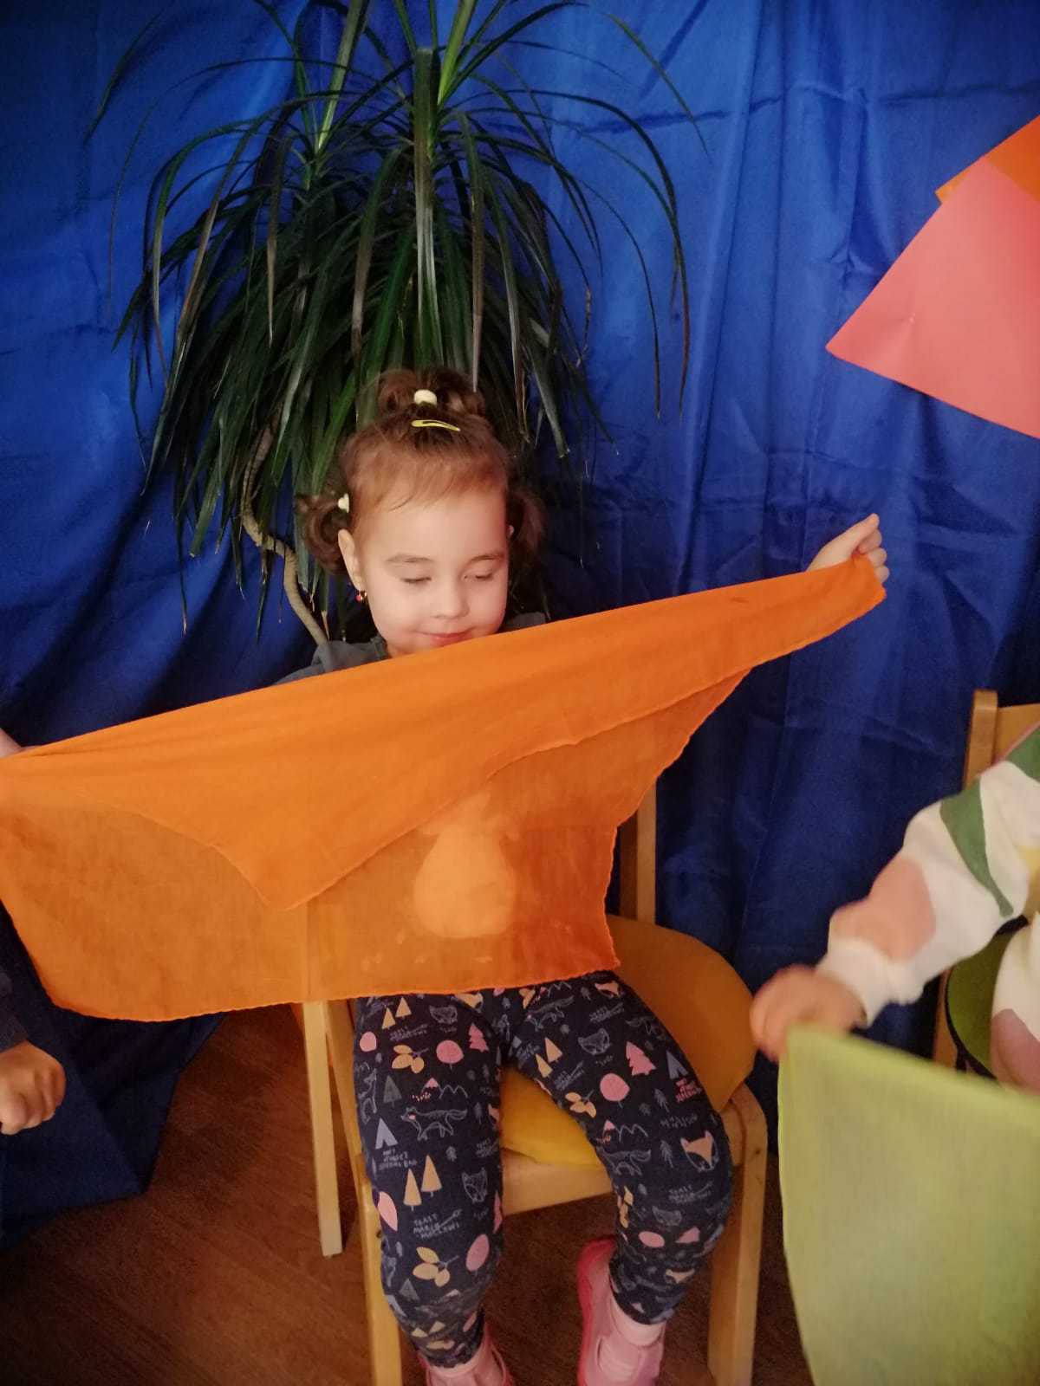





Salută grupul și se prezintă
Bună dimineața floricelelor.
Eu sunt Vlăduț și mă bucur să fiu astăzi la gradiniță.

Slide 7
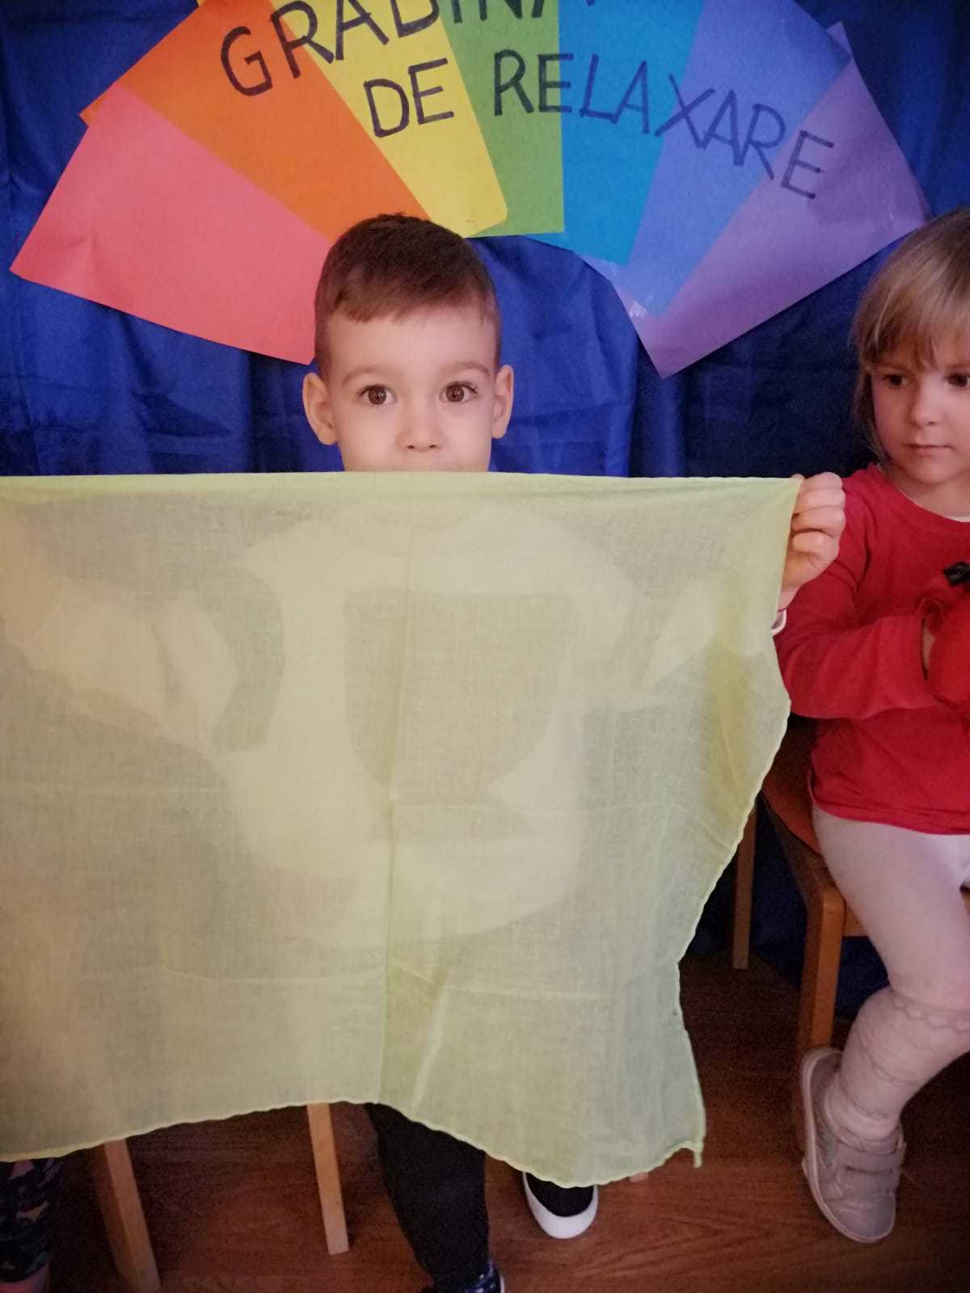
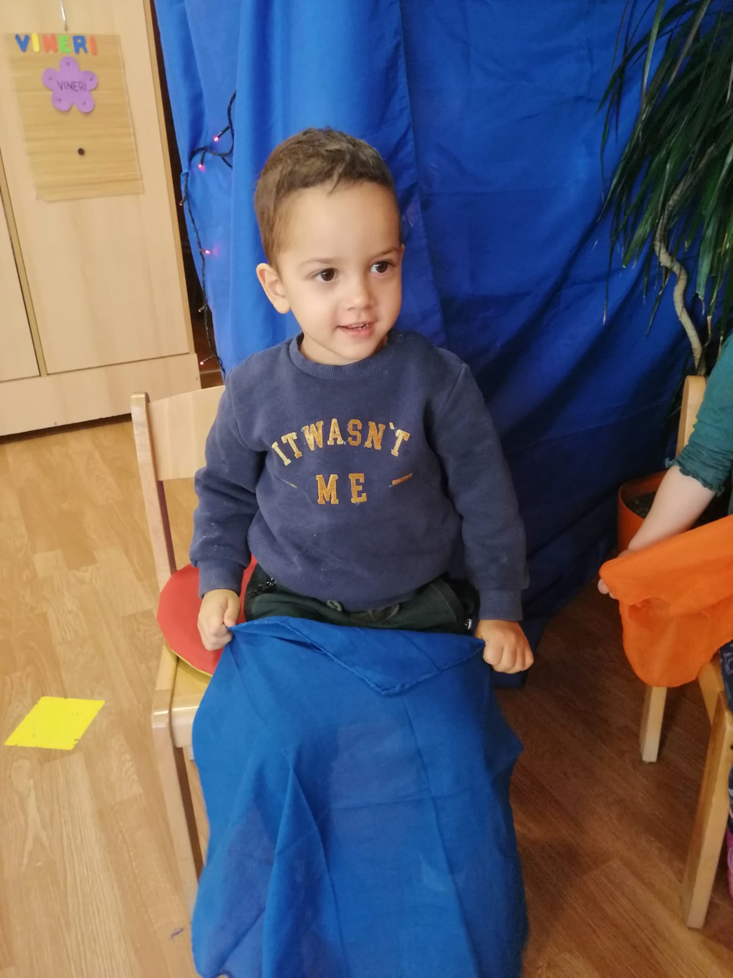








Spun ce culoare au ales și cum îi face să se simtă acea culoare/ – ce emoție le-a transmis/ de ce au ales acea culoare
Eu am ales galben pentru că...
Acestă culoare mă face să
mă simt.....

Slide 8
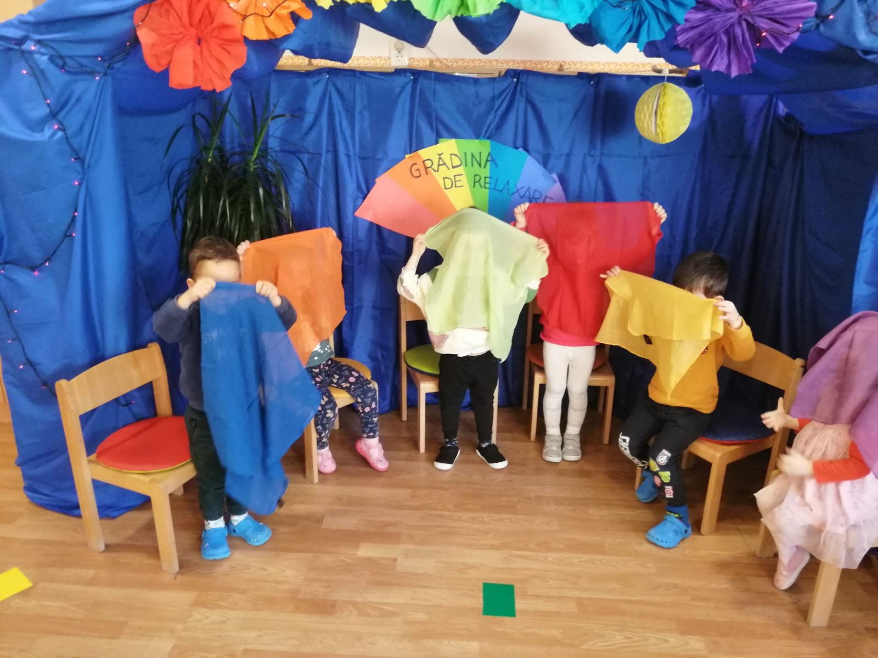
Exerciții de relaxare cu eșarfele colorate

Slide 9
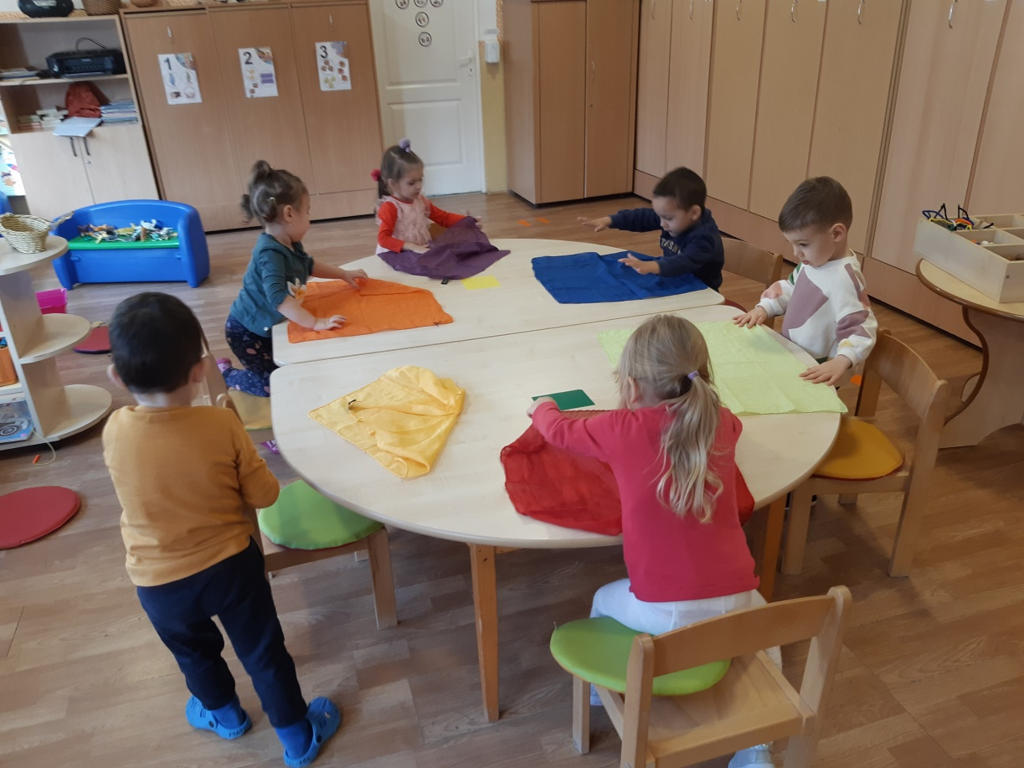
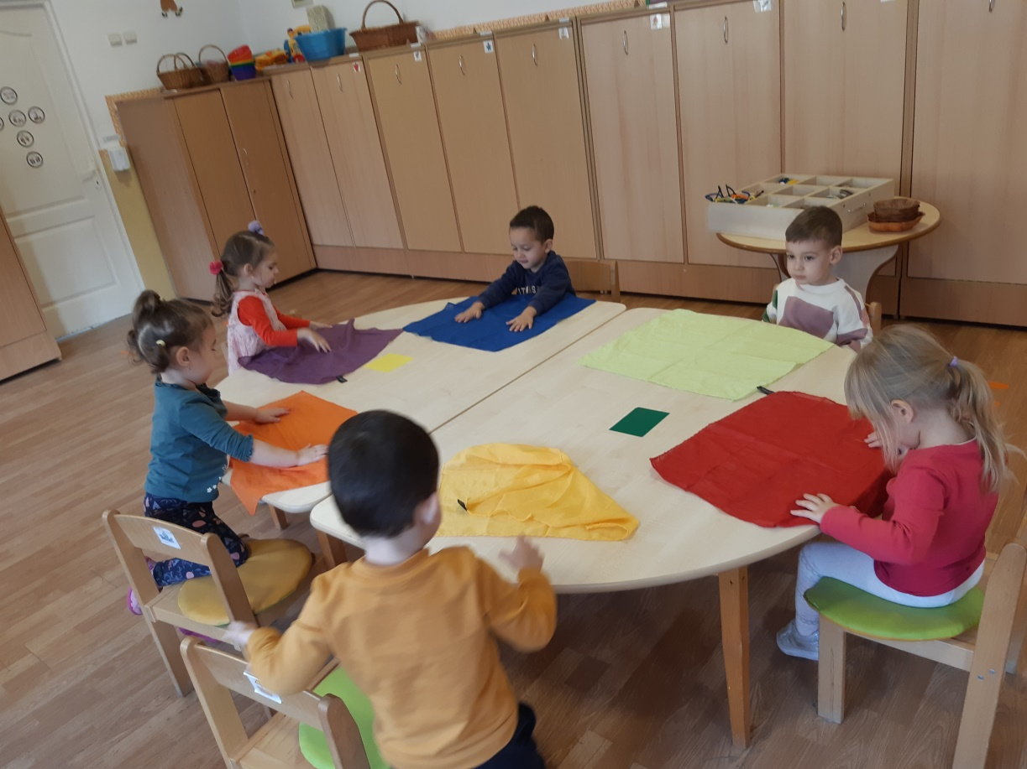
Împărtășirea cu ceilalți
Realizată prin metoda kett (o altfel de împărtășire cu ceilalți)
Decorarea eșarfelor astfel încât să transmită emoțiile simțite de ei în această zi

Slide 10
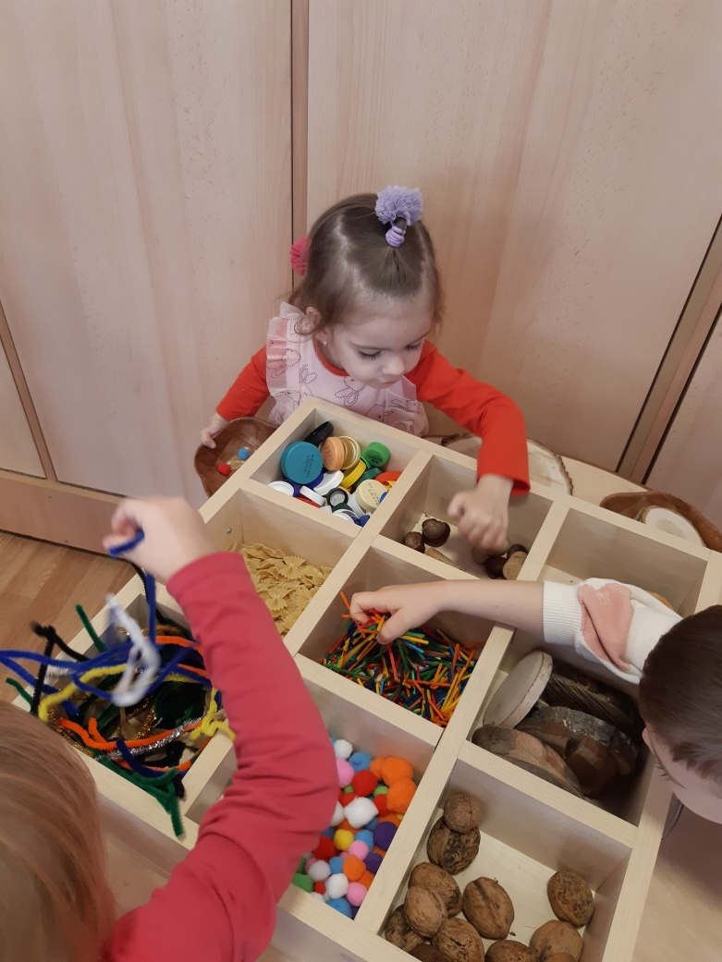
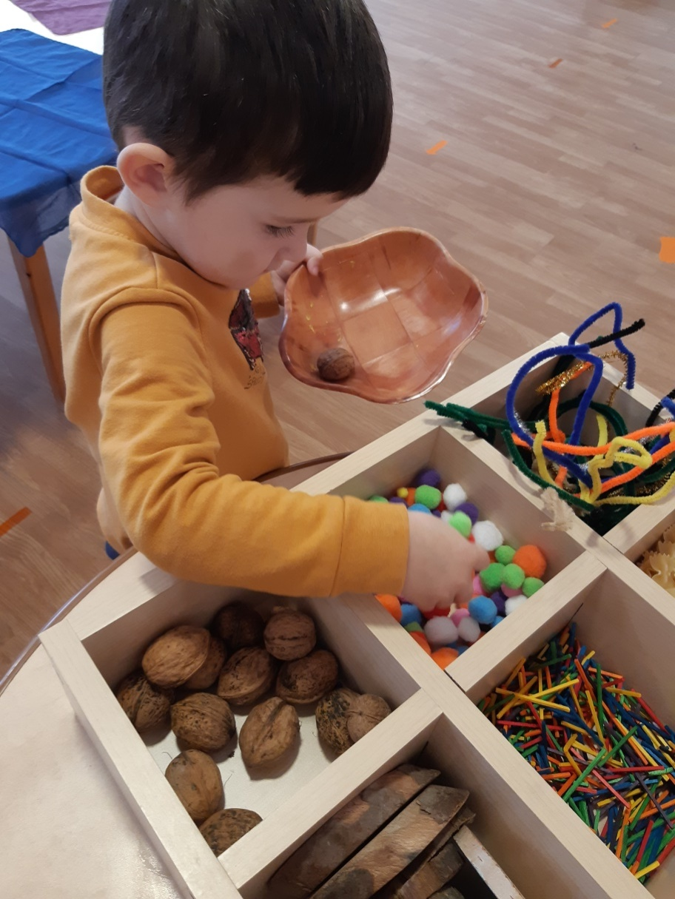
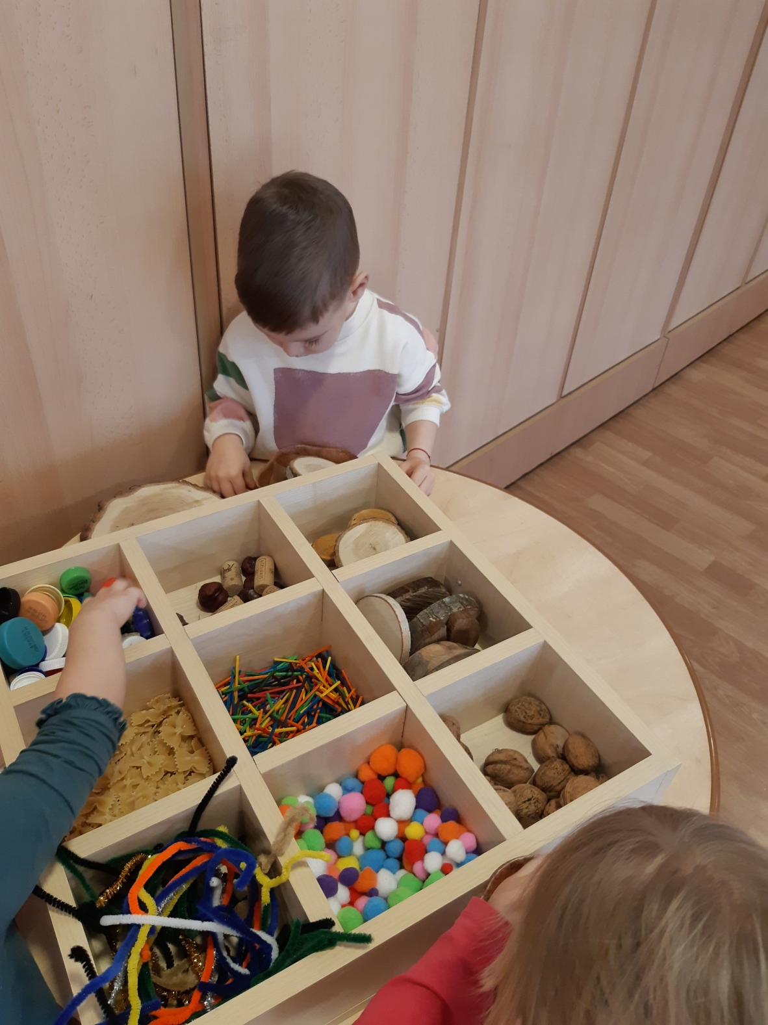
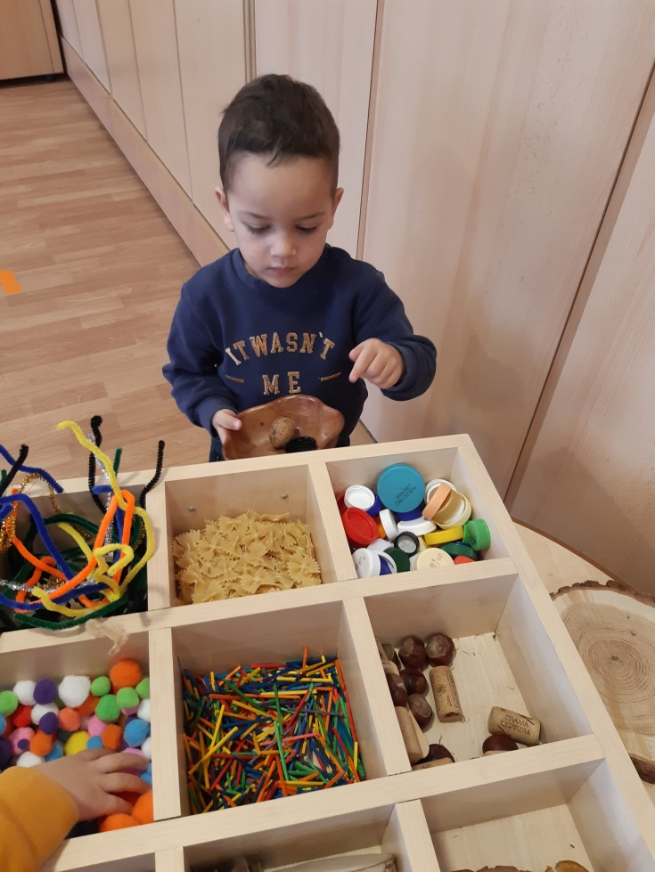









Slide 11
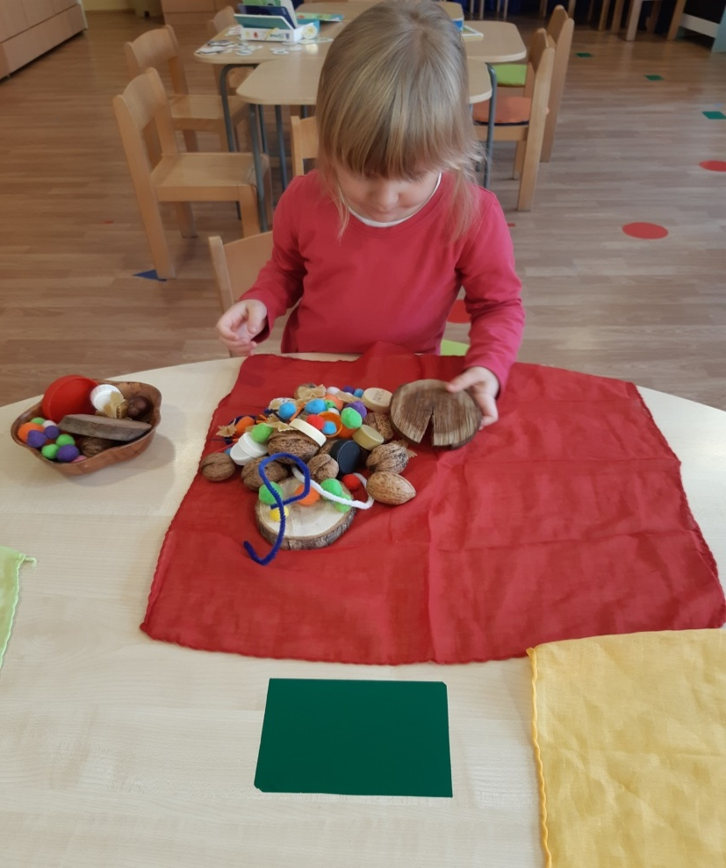
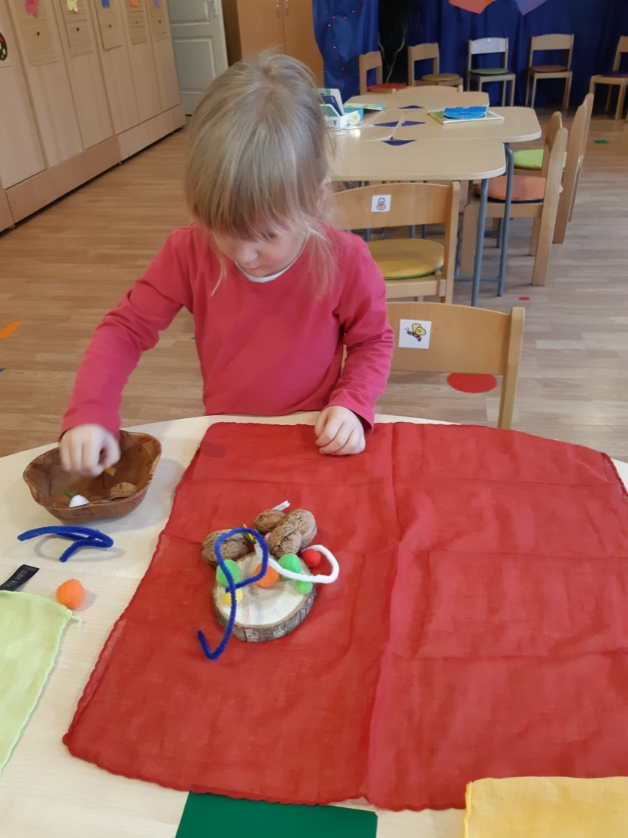
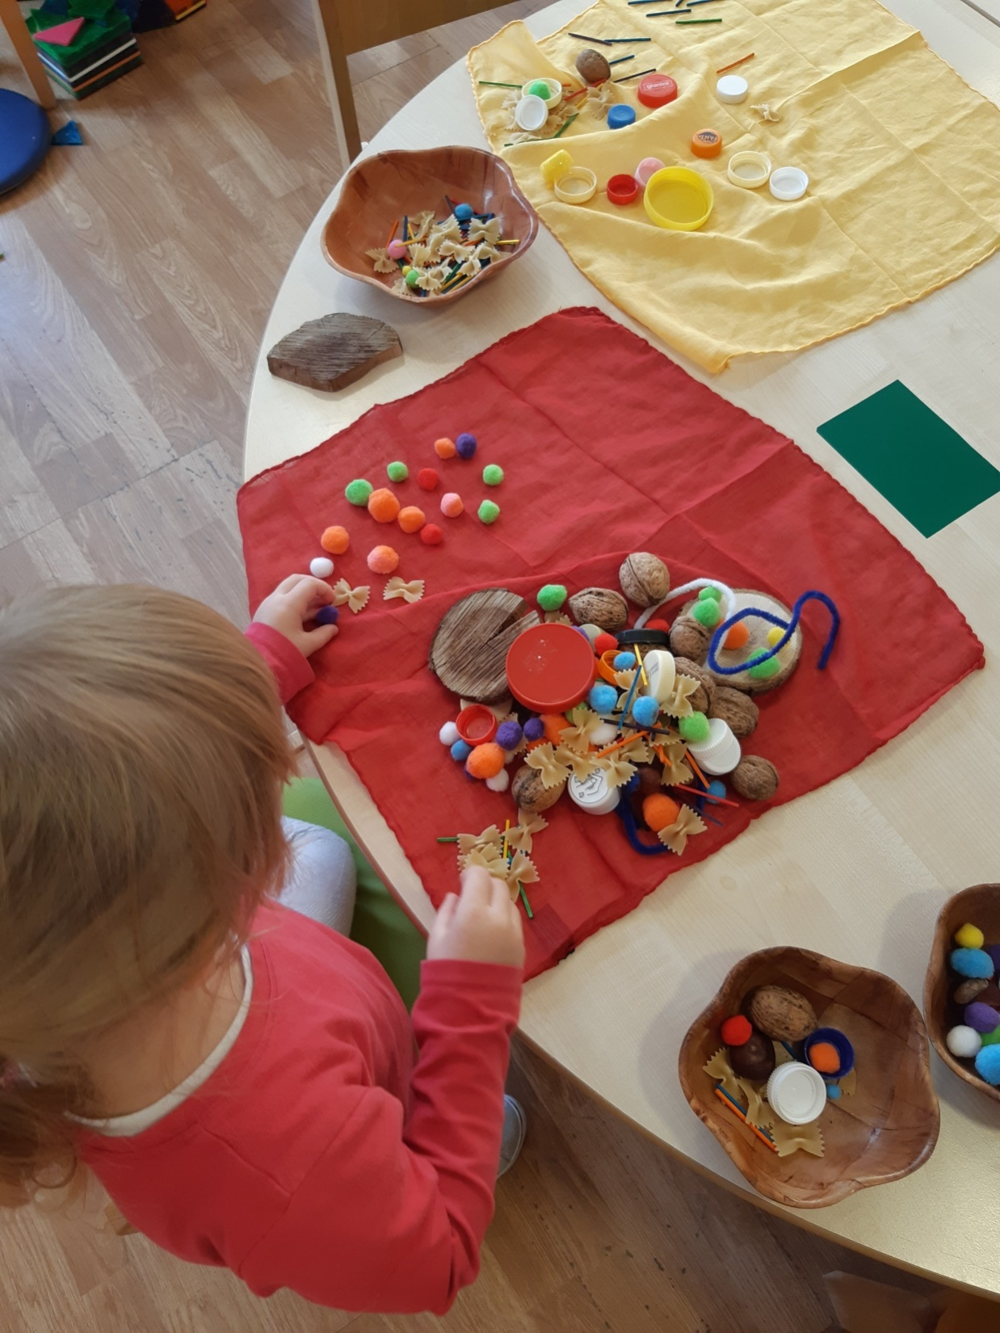
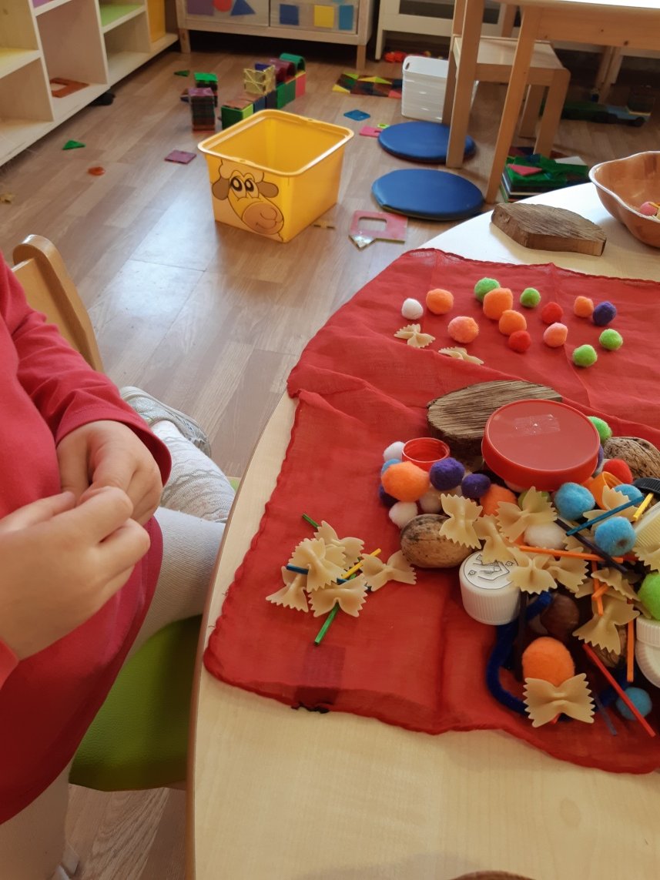




Slide 12
